Slide 1
Az Európai Unió klímapolitikája
Elég gyors, elég ambíciózus, elég átfogó?
Konferencia a klímaváltozás politikai, gazdasági és társadalmi hatásairól
Budapest, 2019. november 26.

Slide 2
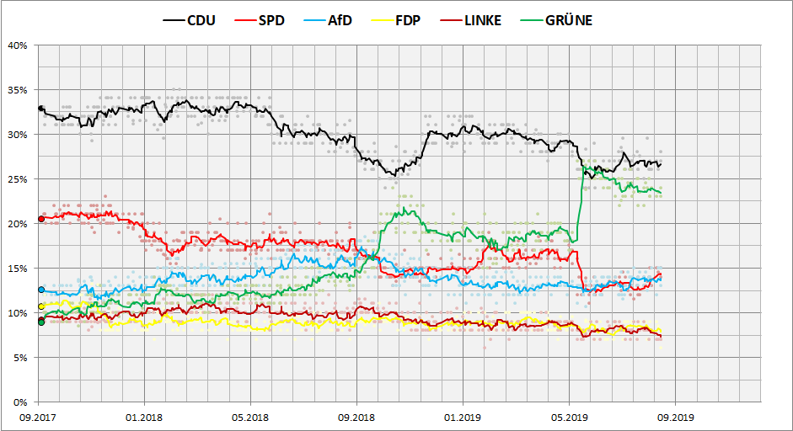
A politika felforgatása
Klímaváltozás: nem csupán az egyik legnagyobb előttünk álló feladat, de 2019-re a politikát meghatározó egyik legfontosabb törésvonal is lett.

Slide 3
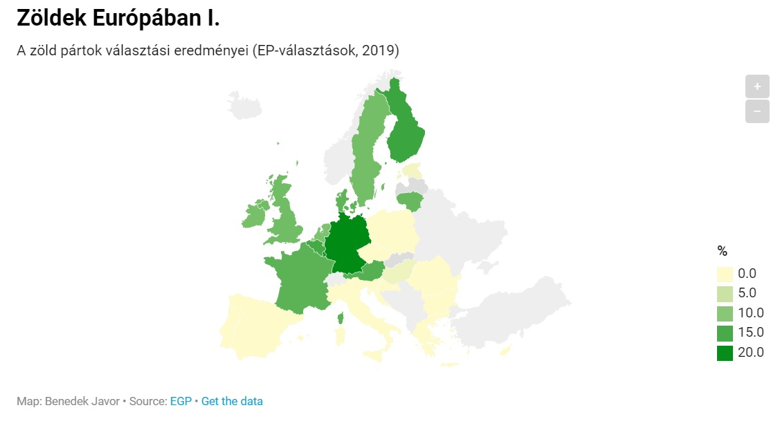
Megosztottság a kontinensen
EU: miközben óriási szakpolitikai feladat, súlyos politikai konfliktussá is vált (jobboldali populizmus: bevándorlási veszély vs. zöldek: klímakatasztrófa; kelet-nyugat)

Slide 4
Szakpolitikai feladatok: a háttér
Keret: Párizsi Egyezmény, 2°C de lehetőség szerint 1,5°C
EU: hagyományosan a klímatárgyalások motorja
Történelmi felelősség (historikus kibocsátások)
Normaképző erő (szabályozások átszivárgása)
Gazdasági lehetőség (világgazdaság átsrukturálódása)
Európai jóléti állammodell

Slide 5
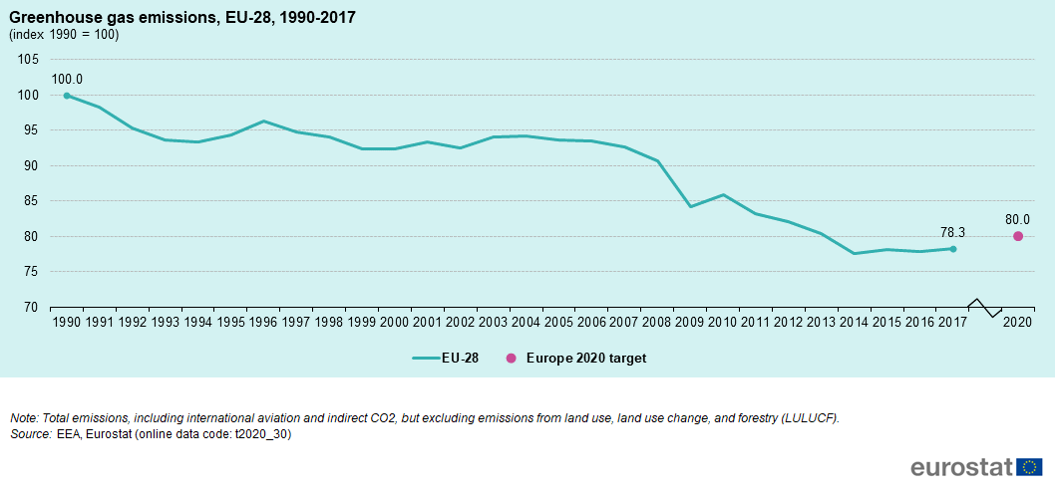
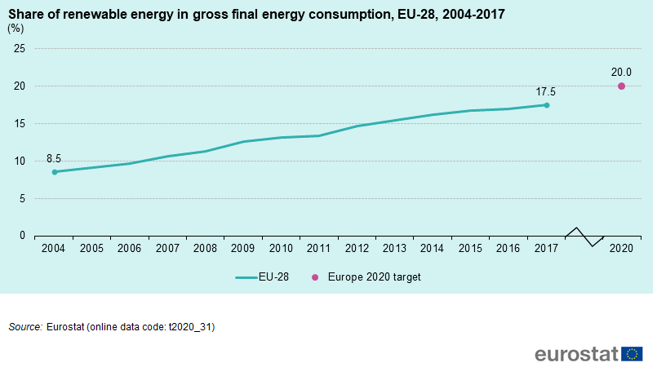
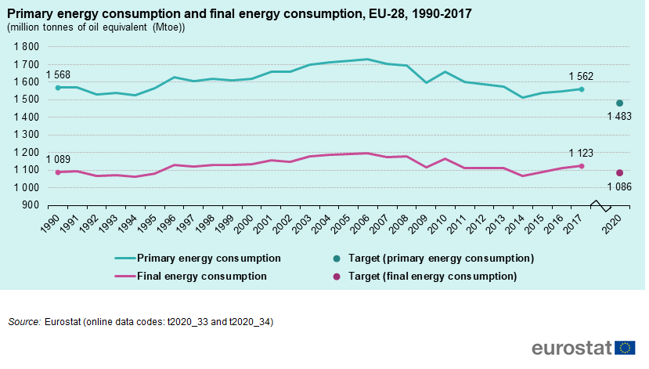
Időtáv: 2020 – 2030 – 2050
2020: 20-20-20, RES túlteljesítjük (21-23%), EE-t nem érjük el (17-18%), kibocsátáscsökkentés túlteljesítjük (22-23%) (EEA projection)
2030: eredeti tanácsi 27-27-40; Parlament 40-40-45; vége (drámai viták eredményeként) 32-32,5-40
2050: dekarbonizáció (nettó zéró)

Slide 7
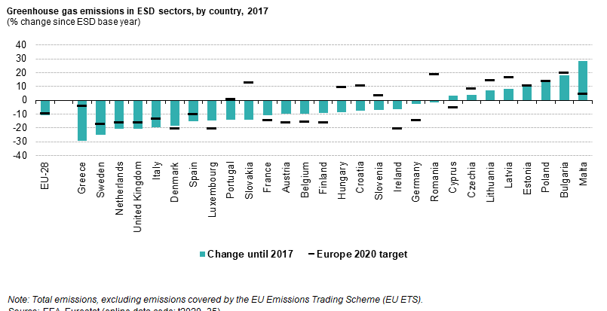
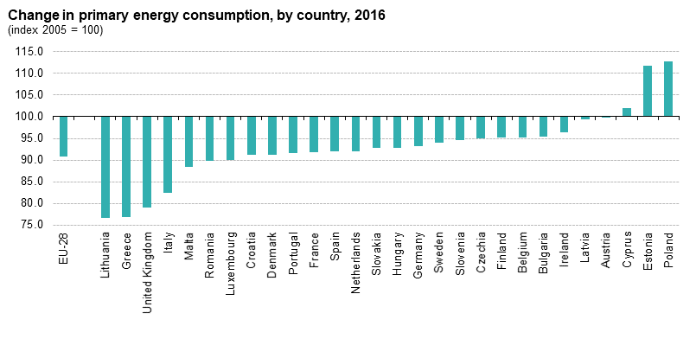
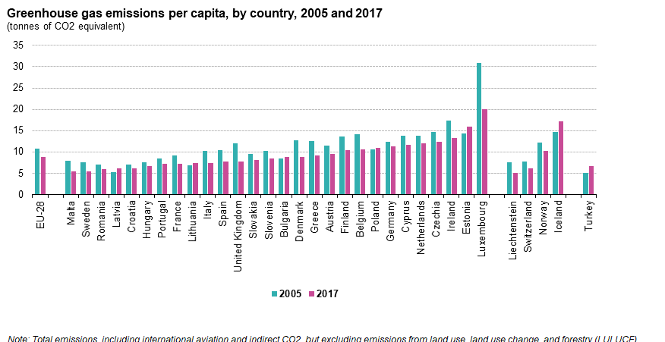
Nagy különbségek a tagállamok között,

Slide 8
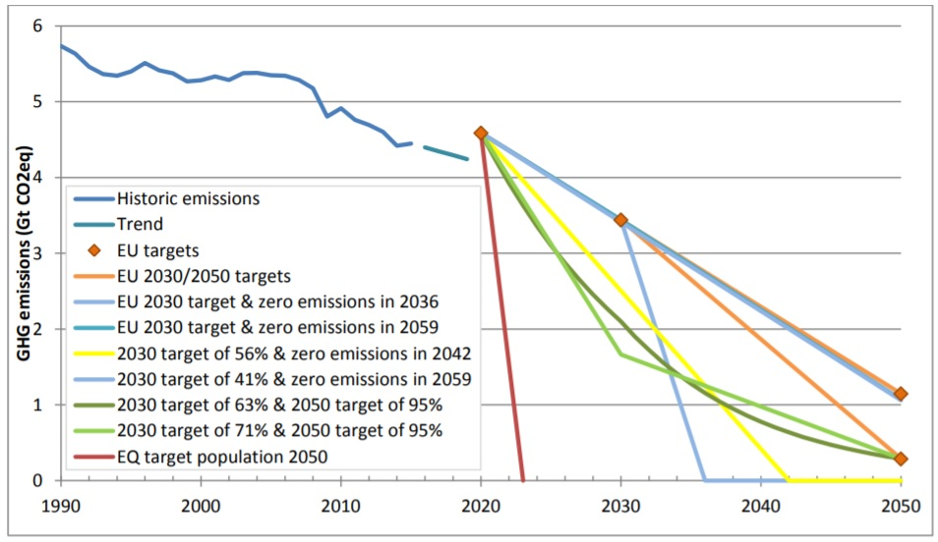
Koherens?
2020-2030: RES piacon az eredeti tanácsi javaslatot már 2020-ra megközelíthetjük
2050: a 2030-as célok nem tesznek rá arra trendvonalra, ami 2050-re megbízható dekarbonizációhoz vezet – 2030 után meredekebb pálya kéne, pedig az elején könnyebb és olcsóbb a dekarbonizáció (low hanging fruits)
Párizsi Egyezmény: a 1,5 fokhoz még a 2050-es dekarbonizáció is kevés (bár ez nyilván függ a többi szereplőtől is)

Slide 9
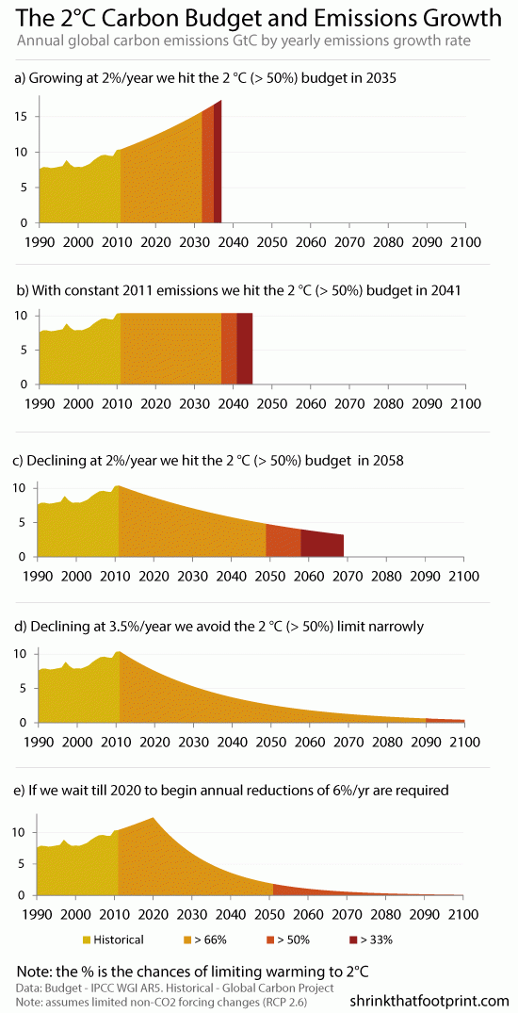
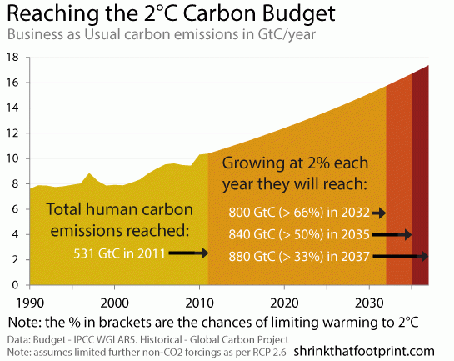
Kellően ambíciózus?
Párizsi Egyezmény 1,5°C-hoz nem elég
carbon budget
Frans Timmermans meghallgatás: min 50%, de lehetőleg 55% csökkentés 2030-ra!
valójában globálisan kéne 2030-ra 50%-os, de ez már olyasmi, amivel lehet mit kezdeni

Slide 10
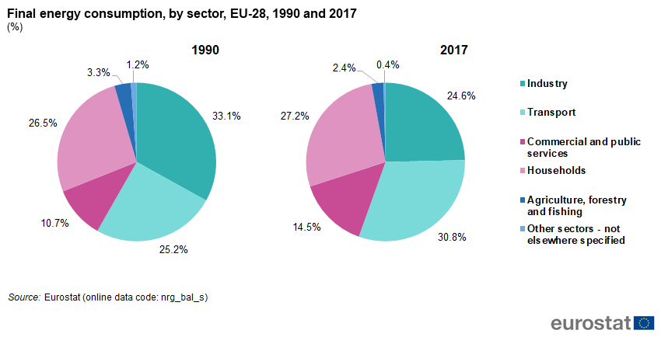
Kellően átfogó?
energiaszektorra koncentrál
közlekedés
mezőgazdaság
épületek -> ESR, LULUCF
finanszírozás (EIB, 2019. nov.) 2021-től nem finanszíroz fosszilis projekteket; poszt-2020 MFF, 25% - EP 30%, NGOs 40%)

